Slide 1

Муниципальное бюджетное общеобразовательное учреждение
«Гимназия №4»

Slide 2
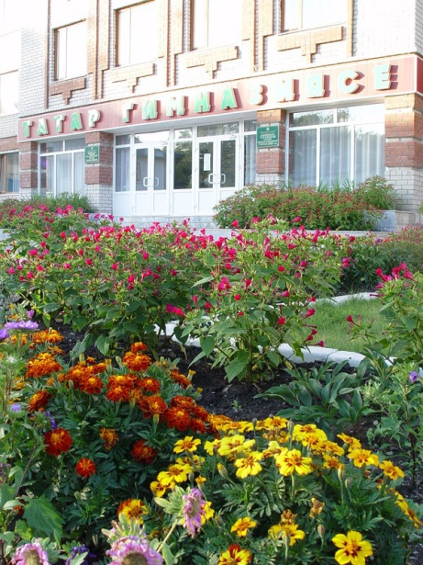
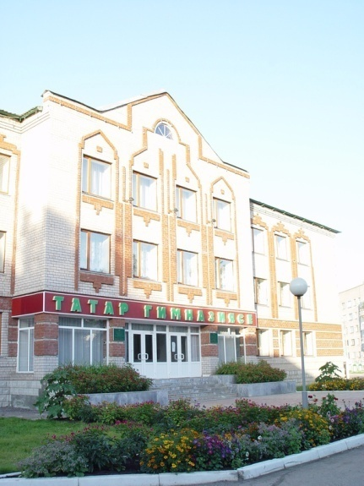
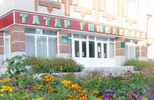
Наша гимназия

Slide 3
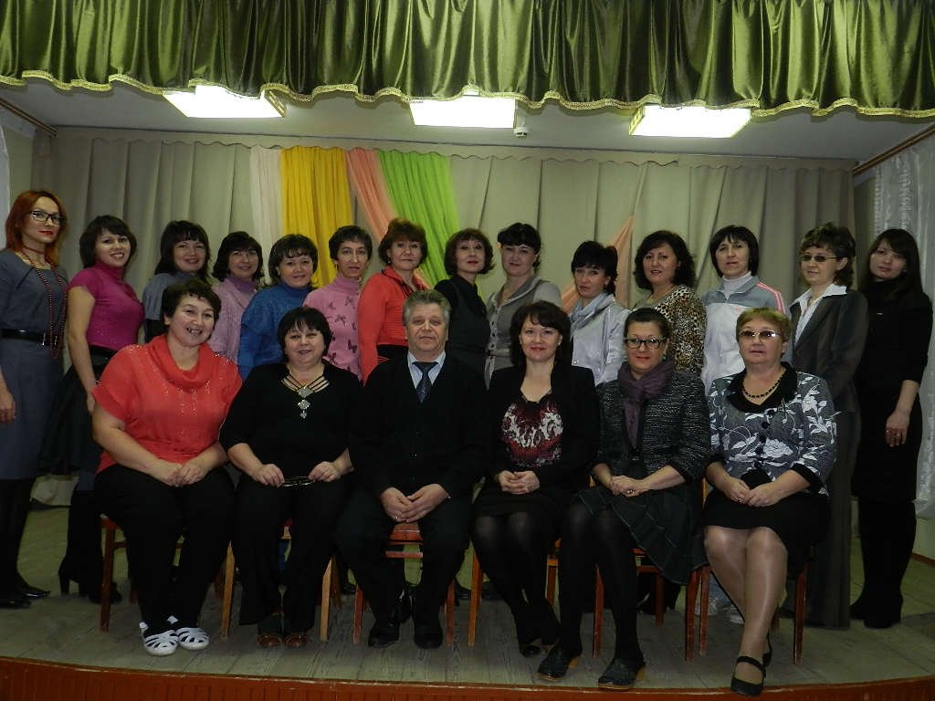
Наш дружный коллектив

Slide 4

Педагоги:
Всего педагогов-21
Высшая категория-3
I категория-17
Почетные звания:
«Отличник народного просвещения»- 1 чел.
«За заслуги в образовании»- 1 чел.

Slide 5
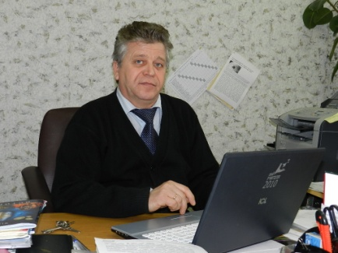

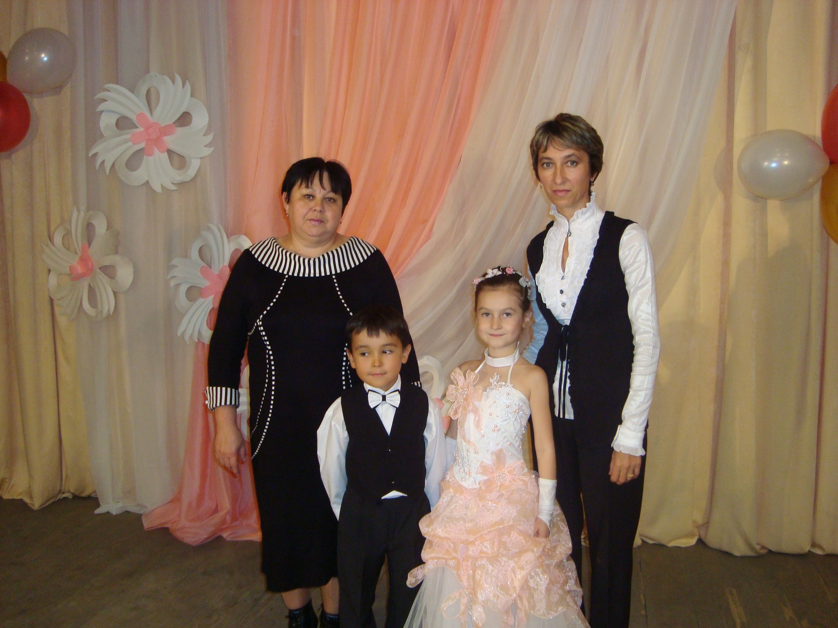
Директор МБОУ «Гимназия №4» Ахметов МахасимМугтасимович
Социальные партнеры
Председатель профкома Гапсалямова Гульсияр Фатиховна
Директор гимназии Ахметов Махасим Мугтасимович

Slide 6
Социальное партнерство в гимназии
Совместная работа по кол. договору
Взаимодействие по социальным вопросам
Соглашение по охране труда и его выполнение
Взаимодействие с родительским комитетом
Директор гимназии
Пред. профкома
Взаимодействие по плану работы
Взаимодействие по защите интересов коллектива
Взаимодействие по оздоровлению коллектива

Slide 7
Социальный эффект
Благоприятный морально-климатический климат в коллективе
Высокие показатели в работе
2012г. Республиканский этапVIIIВсероссийской акции «Спорт как альтернатива пагубным привычкам.
Диплом в номинации «Новизна и оригинальность идеи»
2008 г.- диплом победителя конкурса общеобразовательных учреждений, внедряющих инновационные образовательные программы, г. Москва 2008 г.- диплом победителя на республиканском конкурсе-акции «Я говорю по-татарски!»? г. Казань 2010 г. – диплом призера 1 степени финала республиканского конкурса «We sing and speak english»? г. Казань 2011 г.- диплом за высокие результаты в Международной олимпиаде «Эрудиты планеты-2011» для студентов и школьников России и зарубежных стран, г. Москва

Slide 8
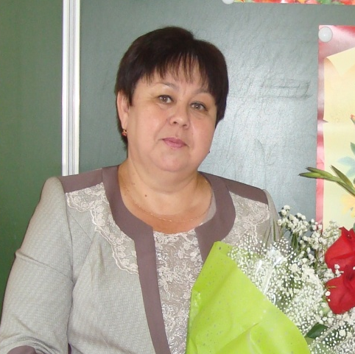
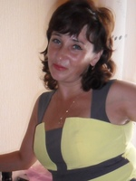
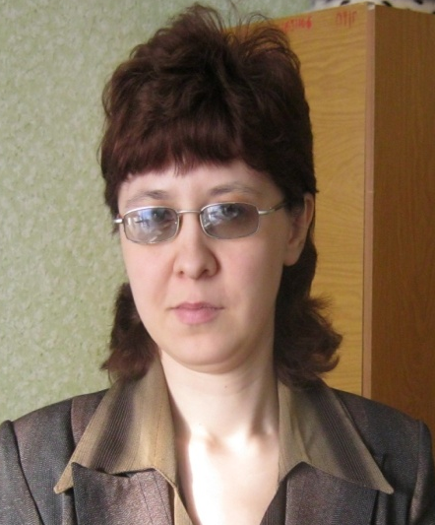
Учителя обладатели гранта
«Наш лучший учитель» 2011 год
Самигуллина Гульнур Сиреновна –учитель начальных классов высшей квалификационной категории
Султанова Алиса
Фаилевна- учитель
русского языка первой
квалификационной
категории
Шайдуллина
Лилия Ахтямовна – учитель математики первой квалификационной категории

Slide 9
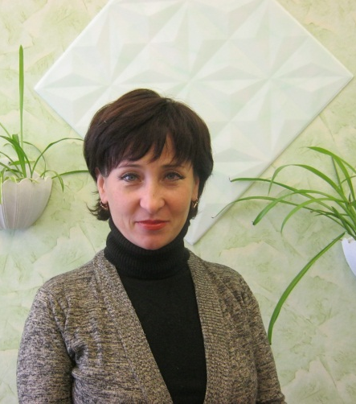
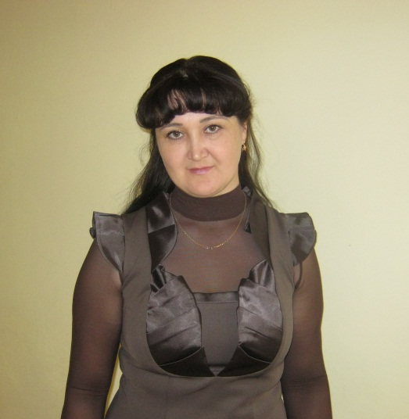
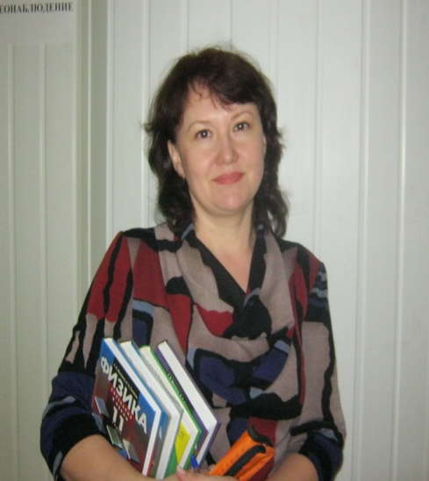
Учителя обладатели гранта
«Наш лучший учитель» 2012 год
Султанова Алиса
Фаилевна- учитель
русского языка первой
квалификационной
категории
Самикова Голназ
Амирзянова
-учитель физики, первой
квалификационной
категории
Шафикова Лариса Равиловна –учитель татарского языка и литературы первой
квалификационной
категории

Slide 10
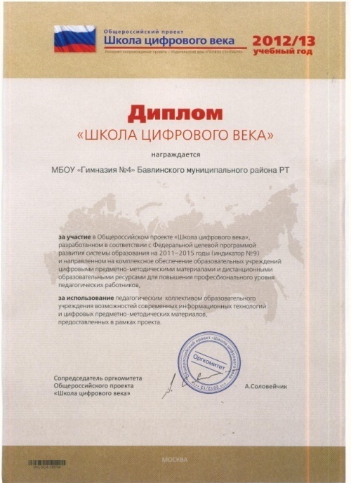
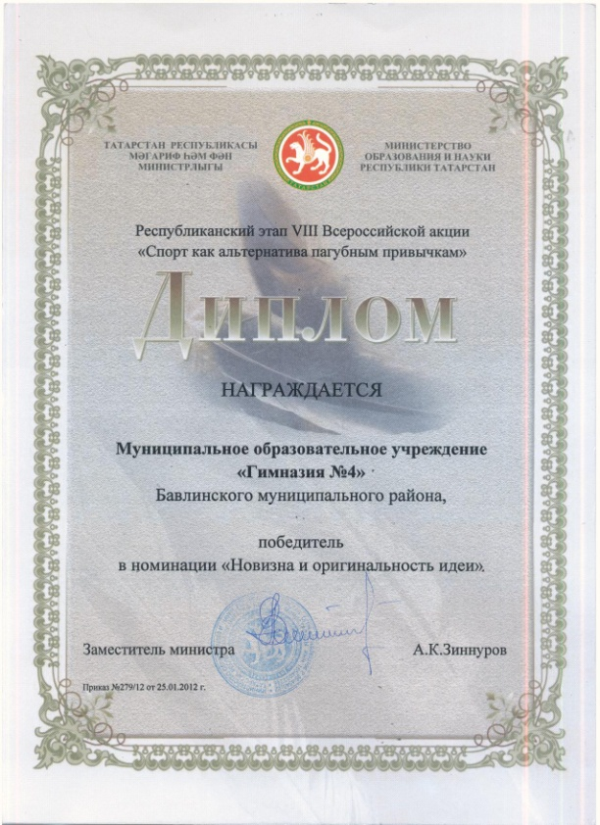
Наши достижения

Slide 11
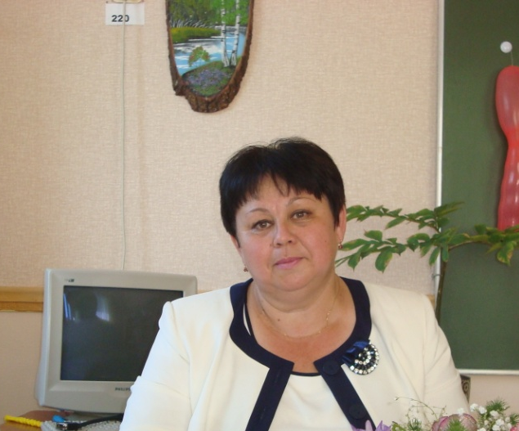
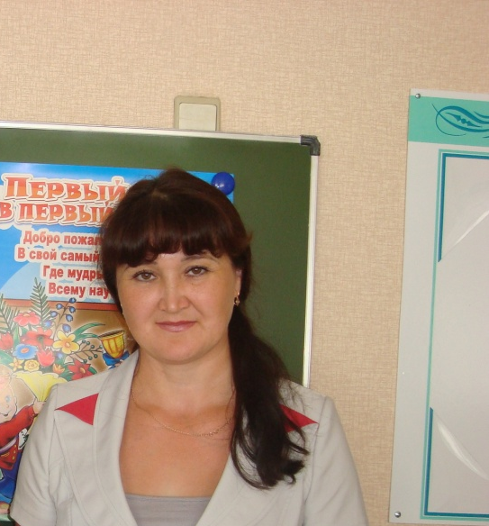
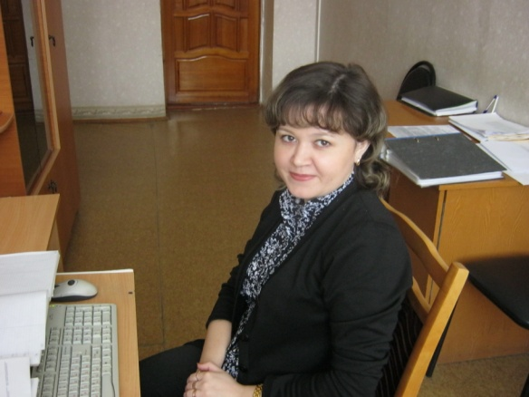
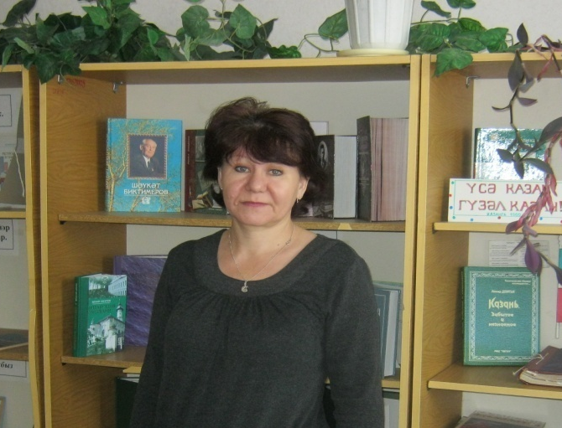
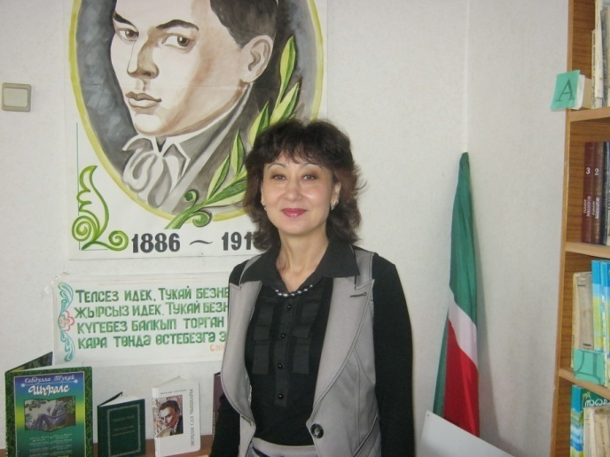
Наши активисты

Slide 12
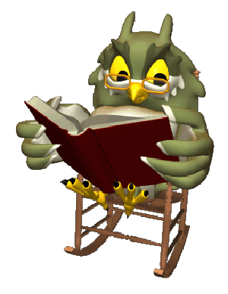
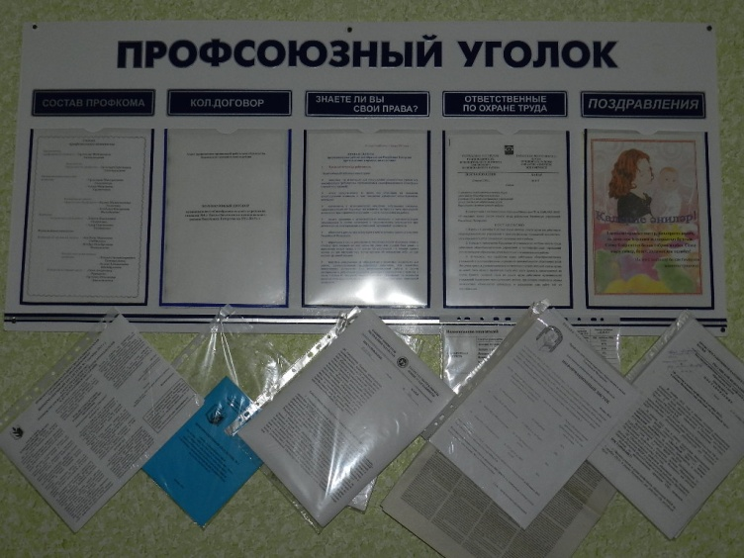
Информационная профсоюзная работа

Slide 13
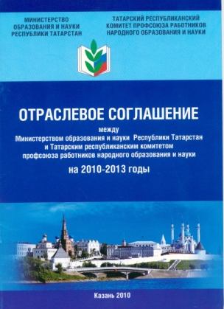
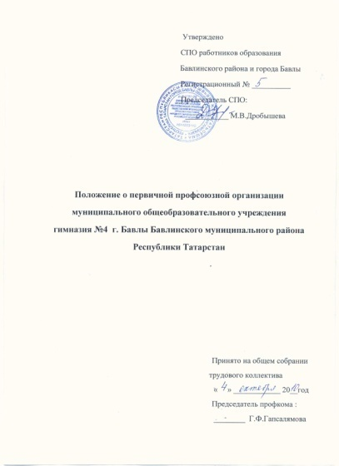
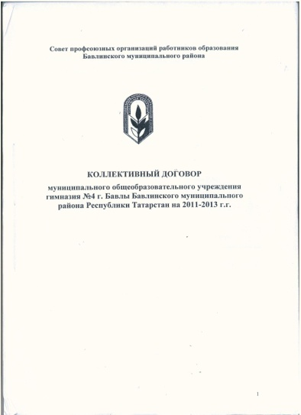
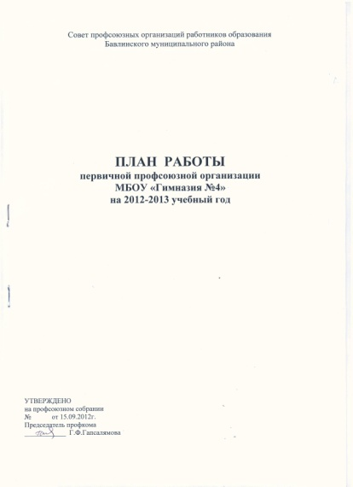
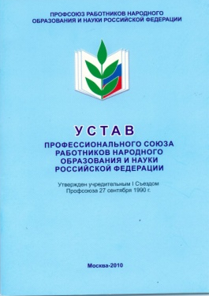
Профсоюзная работа МБОУ «Гимназия №4»

Slide 14
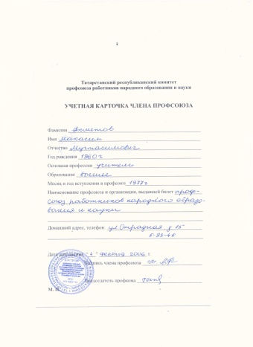
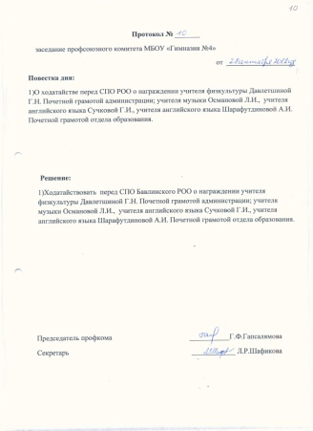
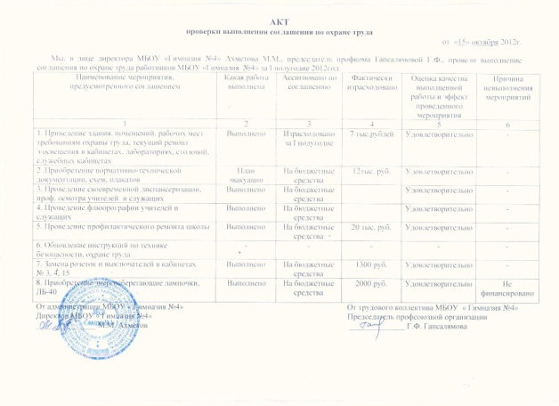
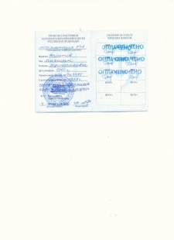
Профсоюзная документация

Slide 15
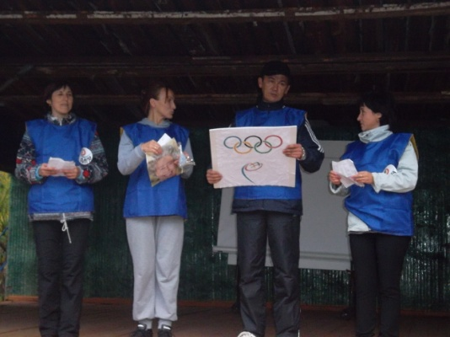
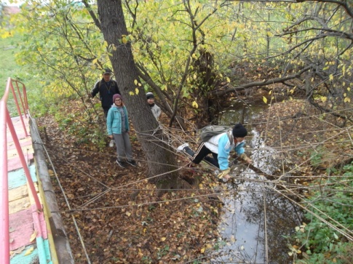
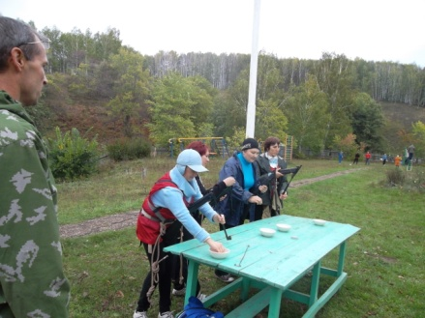
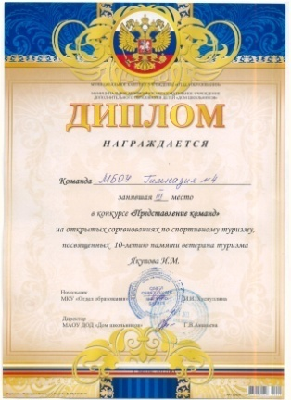
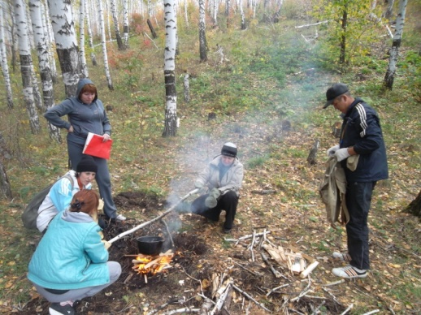
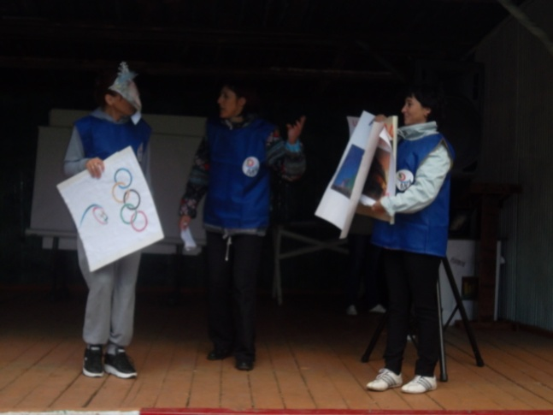
Наши успехи в туризме

Slide 16
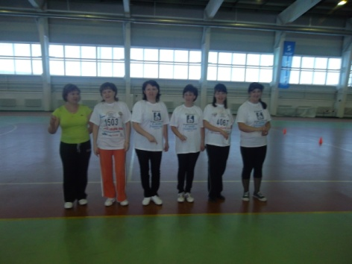
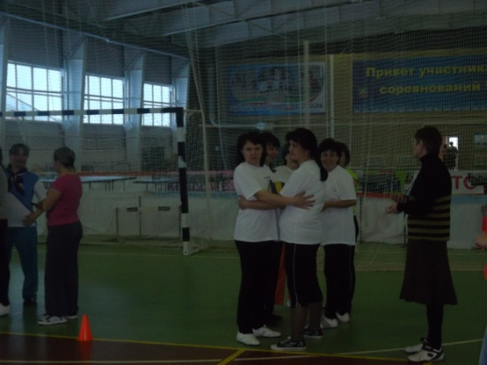
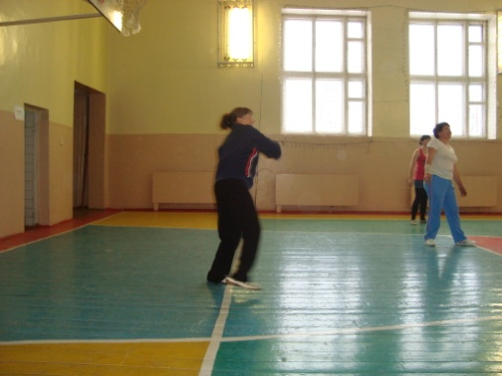
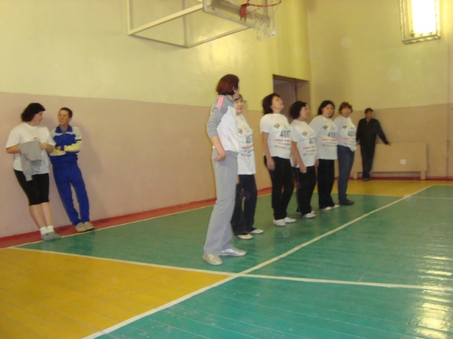
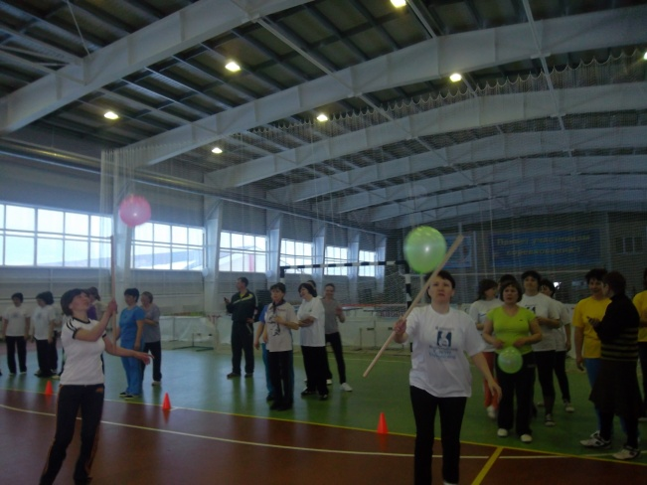

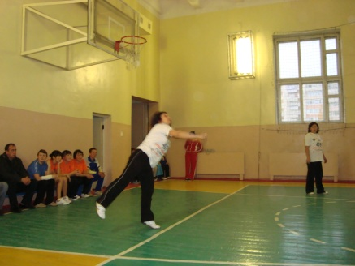
В здоровом теле- здоровый дух
Веселые старты

Slide 17

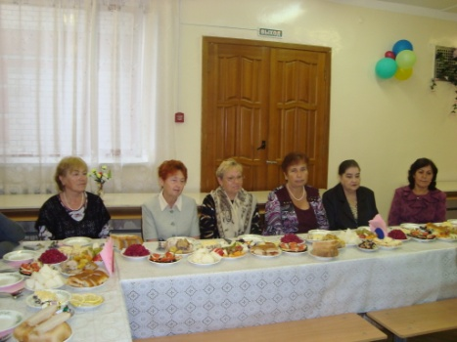
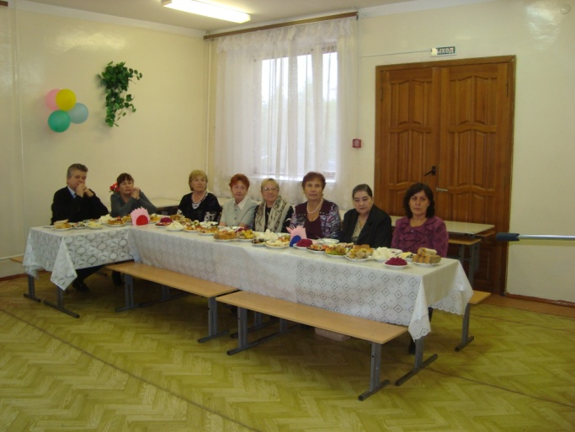
Встреча с ветеранами

Slide 18

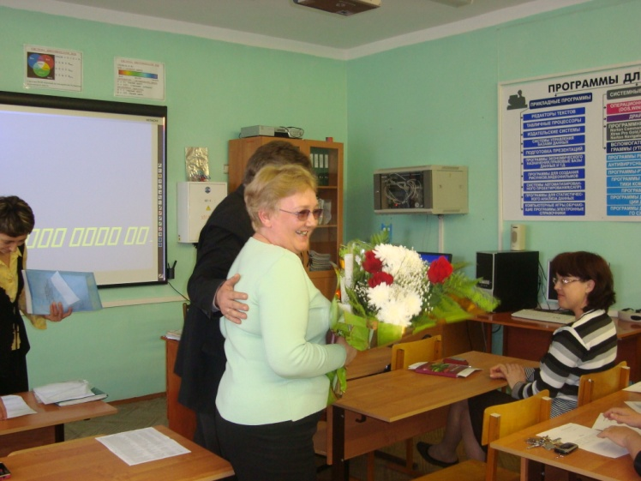
Поздравление юбиляров

Slide 19
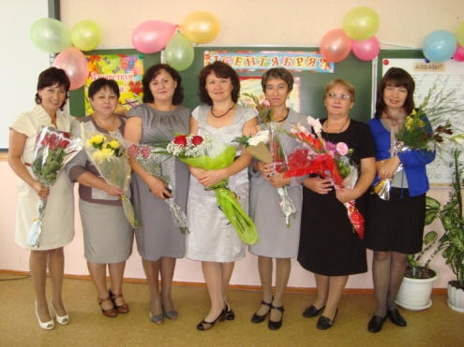
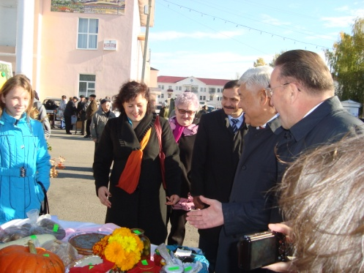
Мы за достойный труд!

Slide 20
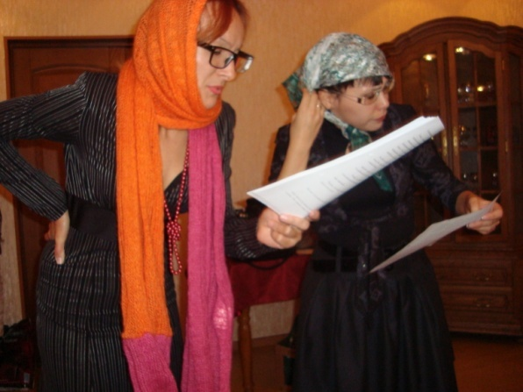
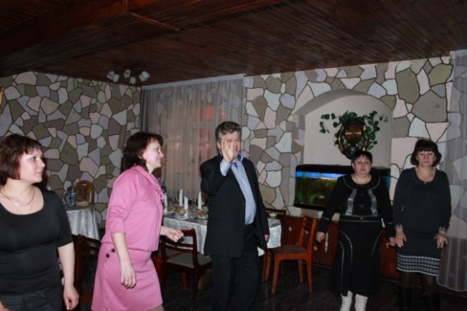
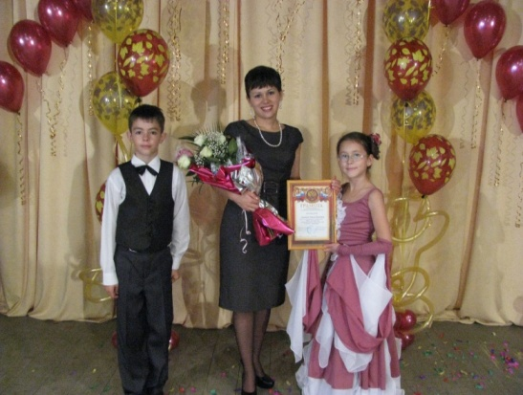


Жизнь после уроков

Slide 21



КВН

Slide 22




Участники программы «Алгарыш»
Шарафутдинова Альбина Ильгизовна – учитель иностранного языка первой квалификационной категории
Сучкова Гуля Илизаровна-
учитель иностранного языка первой квалификационной категории

Slide 23
Благодарим
за внимание!

